Slide 1
ФЕДЕРАЛЬНАЯ АНТИМОНОПОЛЬНАЯ СЛУЖБА
О состоянии конкуренции
в Российской Федерации
Москва, 29 августа 2019 г.

Slide 2

Государственная политика по развитию конкуренции
Указ Президента Российской Федерации от 21 декабря 2017 г. № 618 «Об основных направлениях государственной политики по развитию конкуренции».
Утвержден Национальный план развития конкуренции в Российской Федерации на 2018 - 2020 годы.
Правительством Российской Федерации приняты «дорожные карты» по развитию конкуренции в различных отраслях экономики.
Состоялся Государственный совет Российской Федерации по вопросам развития конкуренции, по итогам которого главам субъектов Российской Федерации даны конкретные поручения.
Создана правовая основа для развития конкуренции.

Slide 3

Задачи
Принять исчерпывающие меры для своевременного исполнения мероприятий Национального плана развития конкуренции и «дорожных карт».
Обеспечить приоритет развития конкуренции при исполнении национальных проектов.
Планирование и реализация национальных проектов должны обеспечивать возникновение и развитие конкуренции на товарных рынках.
Протокол совещания у Председателя Правительства Российской Федерации от 12 апреля 2019 г. № ДМ-П6-21пр: обеспечить безусловное исполнение мероприятий Национального плана развития конкуренции в Российской Федерации на 2018 - 2020 годы, а также «дорожной карты» по развитию конкуренции в отраслях экономики Российской Федерации.
Без интеграции Национального плана развития конкуренции в Российской Федерации на 2018 – 2020 годы и Национальных проектов результатом может стать простое освоение бюджетных средств.

Slide 4

Выполнение «дорожных карт» по развитию конкуренции
«Дорожная карта» по развитию конкуренции в отраслях экономики Российской Федерации на 2018 - 2020 годы
(распоряжение Правительства Российской Федерации от 16 августа 2018 г. № 1697-р)
- в установленные сроки исполнено 41,5% мероприятий.
«Дорожная карта» по развитию конкуренции в здравоохранении
(распоряжение Правительства Российской Федерации от 12 января 2018 г. № 9-р)
- в установленные сроки исполнено 33,3% мероприятий.
Высокая степень исполнения:
Минфин России
Минэнерго России
Минтруд России
Низкая степень исполнения:
Минздрав России
Минстрой России
Минсельхоз России
Это тормозит развитие конкуренции, препятствует изменениям экономики Российской Федерации в сторону ее оздоровления и развития.

Slide 5
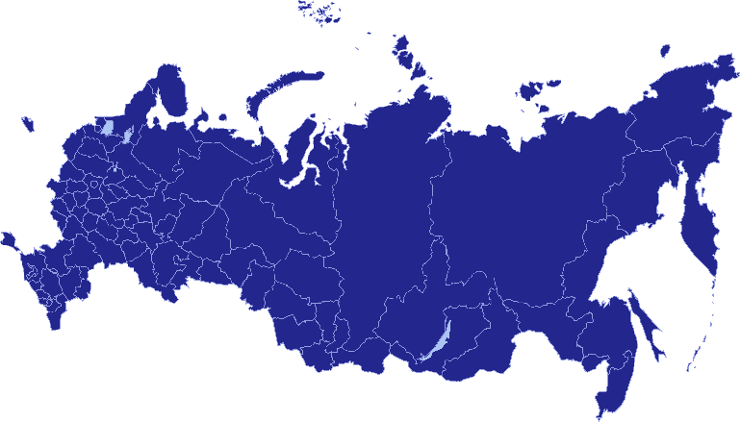
Региональный аспект развития конкуренции
Правительством Российской Федерации утвержден новый стандарт развития конкуренции в субъектах Российской Федерации.
100% субъектов Российской Федерации определили ключевые показатели развития конкуренции.
100% субъектов Российской Федерации внесли изменения в положения органов исполнительной власти.
100% субъектов Российской Федерации приняли акты об организации системы внутреннего обеспечения соответствия требованиям антимонопольного законодательства.
Ведется работа по актуализации региональных «дорожных карт» по развитию конкуренции.

Slide 6
Ключевые показатели
Итоги 2018 года:
количество нарушений антимонопольного законодательства со стороны органов власти снизилось на 14%.
доля государственных закупок, участниками которых являются только субъекты малого предпринимательства и социально ориентированные некоммерческие организации, составила 29,7% (при целевом показателе Национального плана развития конкуренции к 2020 году - 31%).
доля закупок отдельными видами юридических лиц у субъектов малого и среднего предпринимательства составила 12,1% (при целевом показателе Национального плана развития конкуренции к 2020 году - 18%).

Slide 7
Законопроектная работа
В первом чтении в Государственной Думе Российской Федерации принят законопроект:
о запрете на создание унитарных предприятий на конкурентных рынках.
Внесены в Правительство Российской Федерации законопроекты:
«пятый (цифровой) антимонопольный пакет»;
о реформировании правового регулирования естественных монополий;
об основах государственного регулирования цен (тарифов);
о возможности Правительства Российской Федерации в интересах жизни и здоровья граждан разрешить использование результатов интеллектуальной деятельности без согласия патентообладателя;
об установлении правового регулирования системы внутреннего обеспечения соответствия требованиям антимонопольного законодательства.

Slide 8
Правила недискриминационного доступа
Утверждены:
правила недискриминационного доступа на товарный рынок услуг общедоступной почтовой связи
(постановление Правительства Российской Федерации от 22 декабря 2018 г. № 1640);
правила недискриминационного доступа в сфере теплоснабжения
(постановление Правительства Российской Федерации от 5 июля 2018 г. № 787).
Внесены в Правительство Российской Федерации проекты:
правил недискриминационного доступа к услугам по транспортировке газа по магистральным газопроводам;
правил недискриминационного доступа к услугам подземного хранения газа;
правил подключения (технологического присоединения) к магистральным газопроводам.

Slide 9

Тарифное регулирование
Принцип долгосрочного тарифного регулирования распространен на все сферы регулирования.
Устранены возможности для превышения предельного уровня тарифов в субъектах Российской Федерации.
Внедрен принцип ценового и тарифного регулирования, стимулирующий организации к сокращению издержек.

Slide 10


Тарифное регулирование (в отраслях)
ЭЛЕКТРОЭНЕРГЕТИКА
Внедрен принцип эталонных затрат при расчете сбытовых надбавок гарантирующих поставщиков.
Разрабатывается база для внедрения эталонов, до 2021 года планируется внедрение эталонов во всех субъектах Российской Федерации.
ЖИЛИЩНО-КОММУНАЛЬНОЕ ХОЗЯЙСТВО
Ограничение оснований для превышений платы граждан; превышения возможны при условии предварительного согласования с ФАС России.
Активная работа по формированию эталонных тарифов (Правительством РФ утверждена соответствующая «дорожная карта»)
СВЯЗЬ
Введен метод предельного ценообразования на услуги общедоступной электросвязи и почтовой связи:
финансовое стимулирование производителей к повышению эффективности;
ограничение цены по формуле – «инфляция минус», а не жестко фиксированный тариф.
ТРАНСПОРТИРОВКА НЕФТИ
Ограничен рост тарифных ставок вследствие отказа от принципа «затраты плюс».

Slide 11
Пример эффективности конкурентных процедур
Результаты первого и второго этапа электронных торгов по подключению к сети «Интернет» социально значимых объектов:
за счет процедуры электронных торгов по 17 субъектам Российской Федерации экономия составила 3 771 860 654 рубля, или 53,5% от начальной максимальной цены контракта.
При сохранении обозначенной тенденции суммарная экономия может составить до 90 млрд. рублей из запланированных 143 млрд., то есть около 63%.

Slide 12
Развитие биржевой торговли
Биржевая торговля как инструмент развития конкуренции и снижения цен.
Нефть (180 тыс. тонн)*.
Нефтепродукты (20 млн. тонн).
Природный газ (15,1 млрд. м³).
Лес и лесоматериалы (1,4 млн. м³).
Минеральные удобрения и химическая продукция (70 тыс. тонн).
Сельскохозяйственная продукция (5 млн. тонн).
Увеличилось количество покупателей газа.
Увеличилось количество наименований товаров химической и нефтяной продукции.
Аккредитованы на бирже все основные производители минеральных удобрений.
Расширилась география поставок и номенклатуры сельскохозяйственных товаров.
Запущены биржевые торги лесоматериалами в отдельных субъектах Российской Федерации.
*Объем реализации по данным биржи за 2018 г.

Slide 13
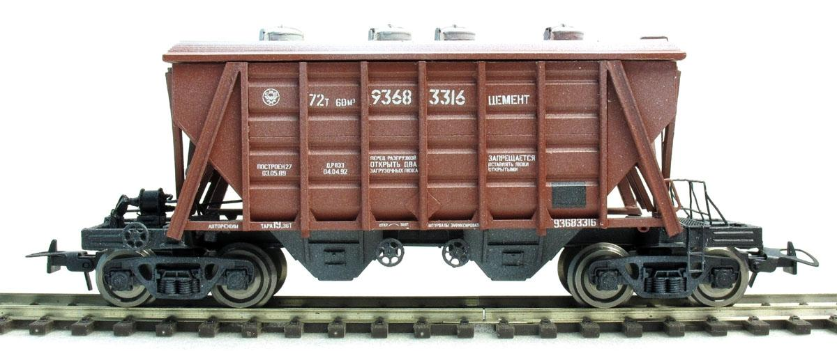



Биржевая торговля = современная цифровая платформа
Распространение биржевых торгов на иные товары:
Преимущества:
вагоны
уголь
лом черных металлов
биологические ресурсы
Расширение номенклатуры:
сельскохозяйственных товаров;
минеральных удобрений;
товаров химической и нефтехимической продукции.
недискриминационный доступ к товару;
приобретение товара по рыночной цене;
хеджирование рисков;
снижение инвестиционных рисков;
сокращение транзакционных издержек;
гарантия поставки в срок;
повышение качества логистики.

Slide 14
Борьба с картелями
  Создана современная система борьбы с картелями.
  Распоряжением Правительства Российской Федерации от 17 июня 2019 г. № 1314-р утверждена межведомственная программа мер по выявлению и пресечению картелей и иных ограничивающих конкуренцию соглашений на 2019 - 2023 годы.
Доказаны, в том числе подтверждены судебными актами, дела о сговорах на торгах (картелях) с использованием различных компьютерных программ.
Проект «Большой цифровой кот» (автоматизация процесса выявления картелей и других антиконкурентных соглашений при осуществлении закупок для обеспечения государственных и муниципальных нужд).
По материалам ФАС России возбуждено 34 уголовных дела, из них 15 дел по статье 178 Уголовного кодекса Российской Федерации, остальные случаи - различные коррупционные и должностные преступления, связанные со сговорами с заказчиками на торгах.

Slide 15


Инновационные подходы при анализе сделок
Новая практика согласования сделок глобальной экономической концентрации:
изменения, принятые «четвертым антимонопольным пакетом», позволили требовать передачи технологий российским производителям в качестве компенсации за ограничение конкуренции, к которой приводит глобальная сделка;
апробирован институт трансфер-агента, предусматривающий передачу доступных и применимых в российских условиях современных технологий;
обеспечен недискриминационный доступ к платформенным пакетным решениям, данным и знаниям.

Slide 16
Международное сотрудничество
Координация усилий в формате БРИКС.
Совместный ответ на вызовы цифровизации и глобализации:
анализ сделок глобальной экономической концентрации;
борьба с транснациональными картелями.
(БРИКС – 48% от мирового объема потребления товаров, работ, услуг. Совокупный ВВП стран БРИКС – ¹/₃ от мирового).
Конференция ООН по торговле и развитию (ЮНКТАД).
По инициативе ФАС России:
разработан и одобрен текст Руководящих принципов и процедур международного сотрудничества в соответствии с Секцией F Комплекса по конкуренции ООН, включая Инструментарий по международному сотрудничеству конкурентных ведомств по противодействию трансграничным нарушениям правил конкуренции;
в повестку заседания Конференции ООН по конкуренции в 2020 году внесен вопрос о борьбе с транснациональными картелями.

Slide 17
Малое предпринимательство
Общее количество малых и средних предприятий снизилось на 3,9%.
При этом количество микропредприятий сократилось на 3,5% от их общего числа, малых предприятий – на 12,3%, а средних предприятий – на 14%.
Общее количество занятых в сфере малого и среднего предпринимательства снизилось на 4,4%.
При этом количество занятых на микропредприятиях сократилось на 1,6% от общего числа занятых на таких предприятиях, на малых предприятиях – на 7,1%, средних предприятиях – 11,9%.*
Общий объем средств, направленных на закупки у субъектов малого предпринимательства в 2018 году, составил**:
699,7 млрд. рублей (в рамках реализации Федерального закона «О контрактной системе в сфере закупок товаров, работ, услуг для обеспечения государственных и муниципальных нужд»);
2 трлн. рублей (в рамках реализации Федерального закона «О закупках товаров, работ, услуг отдельными видами юридических лиц»).
*https://rmsp.nalog.ru/
** По отчетам Минфина России за 2018 год

Slide 18
Картелизация экономики
Более 85% дел по картелям – сговоры на торгах.
В 2018 году возбуждено 768 дел по факту заключения антиконкурентных соглашений, из них 384 дела по картелям (снижение на 9%).
  Самые картелизированные рынки: стройка (прежде всего дорожное строительство), рынки лекарств и медицинских изделий, продуктов питания.

Slide 19
Проблемы
Большинство законопроектов, подготовленных ФАС России во исполнение Национального плана развития конкуренции, не принято.
Отсутствие прозрачного законодательного регулирования тарифов.
Картелизация экономики.
Низкие темпы приватизации.
Нарушения на торгах носят массовый характер, в том числе при реализации Национальных проектов.
Отсутствие правил недискриминационного доступа в газовой отрасли.
Устаревшие правила недискриминационного доступа к инфраструктуре железнодорожного транспорта.

Slide 20
Проблемы
Медленное развертывание электронных систем сопоставления цен (фармацевтика, строительство, тарифы, государственный заказ).
Огосударствление финансового сектора.
Неконкурентное предоставление природных ресурсов хозяйствующим субъектам.
Отсутствие единых процедур по продаже государственного имущества (скрытые и (или) неконкурентные продажи).
Непрозрачность утверждения и исполнения инвестиционных программ субъектов естественных монополий и процедур закупок по Федеральному закону «О закупках товаров, работ, услуг отдельными видами юридических лиц».
Отсутствие прозрачного законодательного регулирования тарифов.

Slide 21
Стратегия развития конкуренции
ОСНОВНЫЕ ЗАДАЧИ:
Исполнить в установленные сроки Указ Президента Российской Федерации от 21 декабря 2017 г. № 618 «Об основных направлениях государственной политики по развитию конкуренции» и «дорожные карты» по развитию конкуренции.
Подготовить и принять новый Национальный план на 2021 - 2025 годы, который обеспечит развитие конкуренции в стране на федеральном, региональном и муниципальном уровнях.

